Slide 1
卸土車運輸物品探測
Lee Ka Ho
Wong Lai Kei
Lai Tsz Fung

Slide 2
議程
發送警報訊息
01
功能更新
02
示例（影片）/示例（圖像）
向利害關係人/安全官員發送警報訊息（電子郵件）
未來計劃
03
04
要求
專案未來規劃
項目所需要

Slide 3
功能更新
01

Slide 4
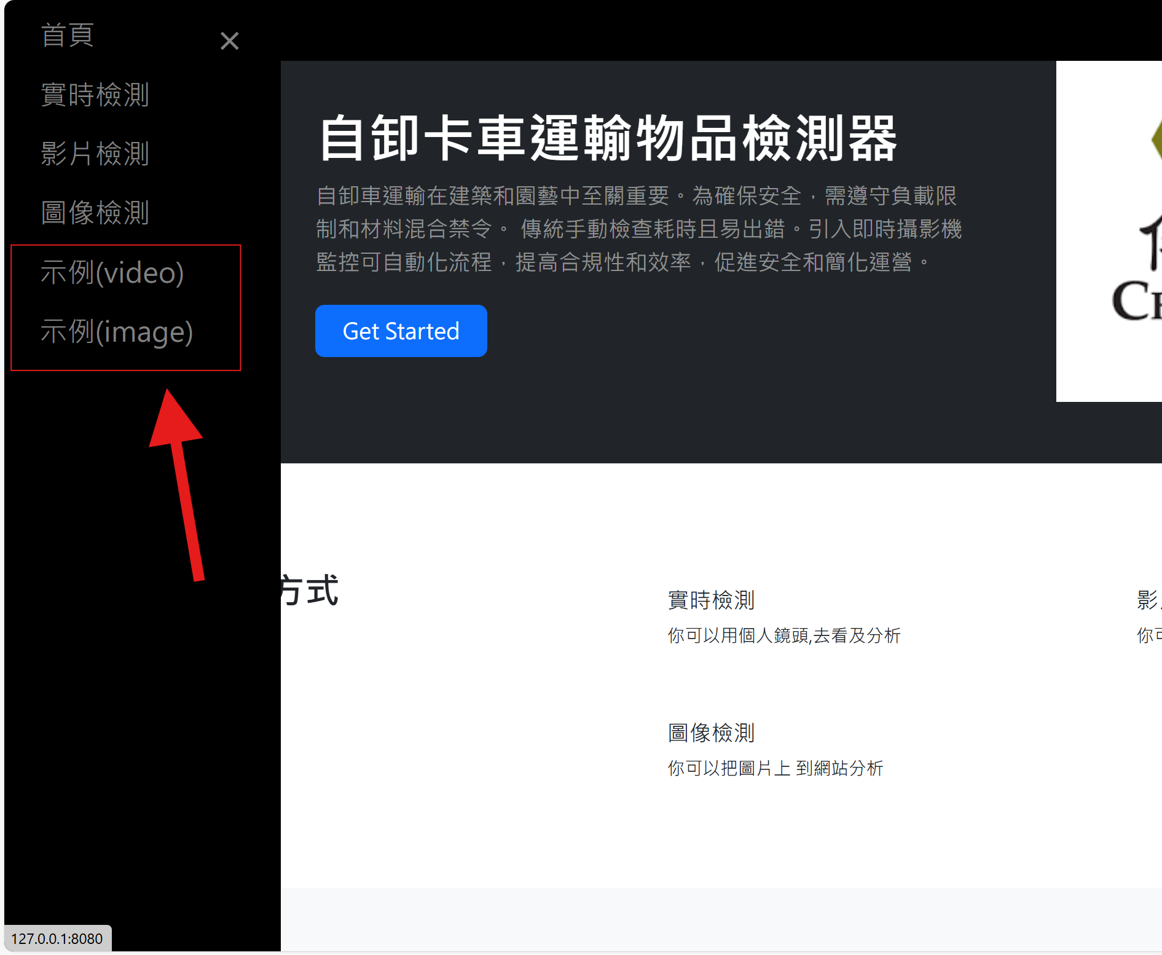
物件偵測示例
示例：
影片
圖片
用戶查看檢測結果

Slide 5
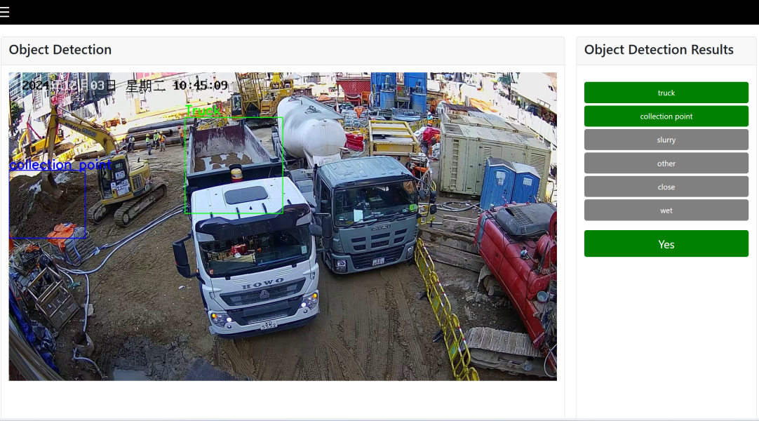
影片偵測示例
本頁面會隨機檢測影片為例
分析的範例總數：8

Slide 6
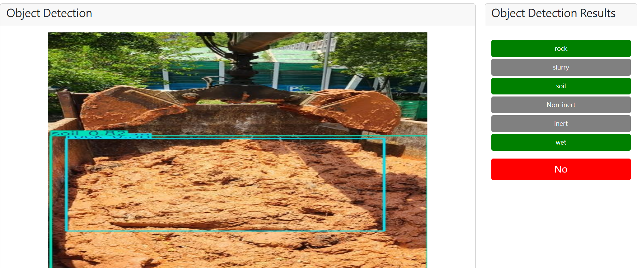
圖片檢測模板
本頁面將以隨機檢測圖片為例
分析的範例總數：37
是」的範例：20
否」的範例：17

Slide 7
發送警報訊息
02

Slide 8
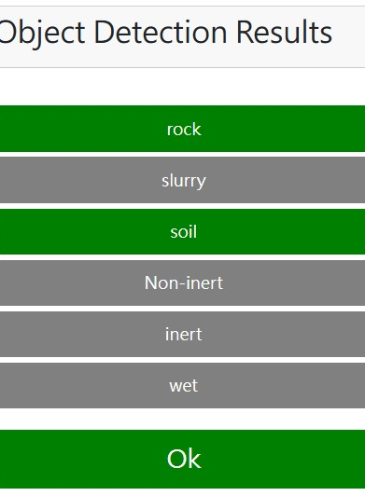
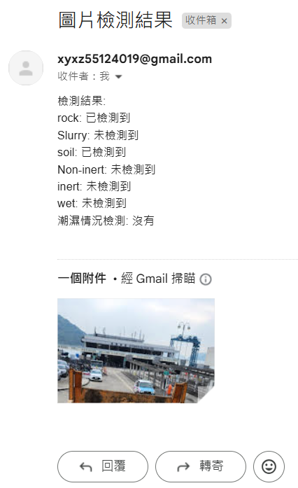
物件偵測模板
自動通知：當偵測到特定項目或條件時，系統會自動產生電子郵件並傳送給指定收件人，立即提供偵測結果。
結果報告：郵件內容包括偵測到的物品的狀態以及是否有潮濕的情況，幫助使用者快速了解狀況。
圖片附件：如果有相關偵測圖片，可以作為電子郵件附件發送，增強訊息的清晰度。
使用者回饋：發送郵件後，系統顯示成功訊息，提高使用者體驗。

Slide 9
未來計劃
03

Slide 10
計劃
功能更新：
新增指定發送警報訊息的條件（影像偵測）
視訊和活體檢測中添加發送警報訊息功能
更新檢測模型

Slide 11
需求
04

Slide 12
我們的項目需求
我們需要更好的現場攝影機角度。
我們需要更多惰性和非惰性資料來源：
影像
影片

Slide 13

謝謝！
有人有任何疑問嗎？

